Slide 1

Afstuderen Praktijkonderzoek
Afstuderen Praktijkonderzoek
Herziening najaar 2018, versie 1.0
Notes:
Afbeelding: https://pixabay.com/en/laptop-computer-browser-research-2562325/ (5 februari 2019)
Weekplanning volgens ‘Cursushandleiding afstudeerproduct’ (van Hooft, 2019):
HOORCOLLEGES
Week 1 (verplicht): Start  Opbouw cursus  Probleemanalyse
Week 2 (verplicht): Inleiding  Aanleiding  Doel-/vraagstelling  Ethische aspecten
Week 3 (extra ondersteuning): Schrijven van een probleemanalyse
Week 4 (verplicht): Methode praktijkonderzoek
Week 5 (verplicht): Systematische zoekstrategie
Week 6 (verplicht voor variant ACZ en PO): Uitvoeren van praktijkonderzoek
Week 7 (extra ondersteuning): Veel gestelde vragen  Allerlei tips
Week 8 (verplicht): Data-analyse kwalitatief/kwantitatief
Week 9 (verplicht): Rapporteren
Week 10 (extra ondersteuning): Veel gestelde vragen

Slide 2

RAPPORTEREN (plenair  verplicht)
WEEK 9
Notes:
https://pixabay.com/nl/data-analyse-boekhouder-document-3938447/

Slide 3
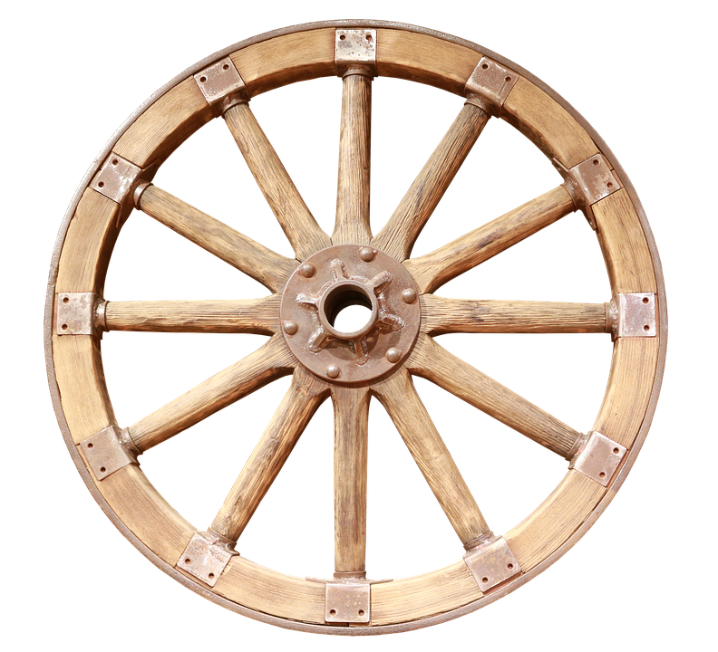
De kunst afkijken
Analyse Complexe Zorgsituatie
Praktijk-onderzoek
Literatuur-
studie
Het kan niet vaak genoeg worden herhaald…
Neem gepubliceerde artikelen als inspiratie voor je eigen onderzoeksartikel.
Let daarbij vooral op:
opbouw (kopjes, tussenkopjes, alineaverdeling)
Inhoud (hoe wordt een en ander opgeschreven?)
Het wiel is al eens uitgevonden!
Maar eh... kopieer niet zomaar letterlijk teksten uit bestaande artikelen!
Notes:
Afbeelding: https://pixabay.com/nl/photos/houten-wiel-wiel-wagon-wheel-2490210/

Slide 4
Voorblad
Analyse Complexe Zorgsituatie
Praktijk-onderzoek
Literatuur-
studie
Zie bijlage 5 ‘Format voorblad afstudeerproduct hbo-V Hogeschool Rotterdam’ uit Cursushandleiding afstudeerproduct (van Hooft, 2019).
Titel
Kort, pakkend, maakt nieuwsgierig
Ondertitel
Informatief, bijv. “Kwantitatief onderzoek naar ...”
Notes:
Bijlage 5: Format voorblad afstudeerproduct hbo-V Hogeschool Rotterdam
[Titel: Pakkende, relevante en een voor niet inhoudsdeskundigen begrijpelijke titel (eventueel met subtitel waaruit het soort onderzoek blijkt).
Naam student:
Studentennummer:
Naam opleiding: Opleiding tot Verpleegkundige Hogeschool Rotterdam
Code afstudeerproduct: OVK4ABPA01
Naam en titel eerste beoordelaar:
Naam en titel begeleider:
Naam en eventueel titel opdrachtgever:
Datum van inleveren:
Aantal woorden (excl. samenvatting, tabellen, literatuurlijst en bijlagen):

Slide 5
Resultaten (voorbereiding)
Analyse Complexe Zorgsituatie
Praktijk-onderzoek
Wat wil je met je resultaten laten zien?
Wat is je boodschap?
Kun je je deelvragen en onderzoeksvraag beantwoorden?
Zorg voor goed en illustratief bewijsmateriaal:
citaten bij kwalitatief onderzoek;
duidelijke en fraaie tabellen en grafieken bij kwantitatief onderzoek (geen SPSS output).

Slide 6

Opzet resultaten
Analyse Complexe Zorgsituatie
Praktijk-onderzoek
De resultaten vormen het ‘hart’ van een artikel of rapport!
(Standaard) kopjes
Respons
Achtergrondkenmerken
Daarna (inhoudelijke kopjes), per onderwerp/ thema/ deelvraag)
Evt. ook kopje: ‘Respons en achtergrondkenmerken’ (samen)
Notes:
Herhaling van vorige les.
De resultaten zijn het hart van het rapport.
Als het goed is, is praktijkonderzoek gebaseerd op topics uit literatuur en zijn deze onder ongeveer gelijke kopjes gerapporteerd. (dit als handig handvat om straks vergelijk te maken)
Respons
Respondenten, tabel met achtergrondgegevens
Resultaten uit onderzoek per deelvraag (hoofdkopjes en subkopjes)
Tekst en citaten OF tekst en tabellen en grafieken

Slide 7
Tabellen en figuren (1)
Analyse Complexe Zorgsituatie
Praktijk-onderzoek
Literatuur-
studie
Titels
De titel van een tabel komt bóven de tabel te staan.
De titel van een figuur komt ónder de figuur te staan.
Nummering
Tabellen en figuren krijgen een eigen nummering, dus ‘Tabel 1’, ‘Tabel 2’, enzovoorts, en ‘Figuur 1’, ‘Figuur 2’, enzovoorts.

Slide 8
Tabellen en figuren (1)
Analyse Complexe Zorgsituatie
Praktijk-onderzoek
Literatuur-
studie
Heel belangrijk
Tabellen en figuren mogen geen losstaande elementen zijn in het betoog, dus verwijs in de tekst naar de (genummerde) tabel of figuur.
Beschrijf in de tekst alleen de hoofdzaken; de lezer kan desgewenst zelf de overige gegevens uit de figuur of tabel halen.
Neem alleen een tabel of figuur op als er een goede reden voor is.

Slide 9
Resultaten (1)
Respons en achtergrondkenmerken
Analyse Complexe Zorgsituatie
Praktijk-onderzoek
Respons
Noem het aantal respondenten/participanten dat uiteindelijk heeft deelgenomen. Geef ook informatie over (de redenen van) eventuele non-respons.
Achtergrondkenmerken
Geef een (samenvattende) beschrijving van je respondenten.
  Maak een tabel met achtergrondkenmerken.
  Kwalitatief onderzoek → nummer de respondenten en geef relevante kenmerken weer (bijv. sekse, opleidingsniveau, werkervaring etc.).

Slide 10
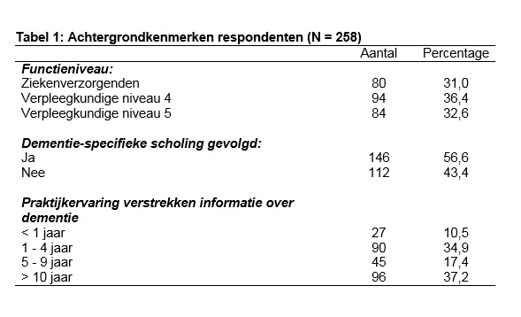
Voorbeeld (1)
Achtergrondkenmerken
Analyse Complexe Zorgsituatie
Praktijk-onderzoek
kwantitatief
Bijpassende tekst zou kunnen zijn:
“Aan het onderzoek deden 258 verzorgenden en verpleegkundigen mee. Er was een mooie verdeling over de functieniveaus (zie tabel 1). Ruim de helft van de respondenten (56,6%) had de dementie-specifieke training gevolgd. 141 respondenten (54,6%) hadden vijf jaar of langer praktijkervaring met het verstrekken van informatie over dementie.”

Slide 11
Voorbeeld (2)
Respons
Analyse Complexe Zorgsituatie
Praktijk-onderzoek
kwalitatief
Respons
In totaal zijn er 121 Wmo-cliënten gebeld om te komen tot het beoogde aantal interviews: veertig van de 121 benaderde cliënten (33%) waren bereid om deel te nemen aan het onderzoek. Uiteindelijk zijn 39 Wmo-cliënten geïnterviewd; de veertigste cliënt was niet thuis op het moment dat het interview plaats zou vinden.
Geef zo mogelijk ook aan wat de redenen waren van non-respons!
Dit kan van belang zijn voor je conclusie. Misschien is er vertekening ontstaan doordat juist mensen met een bepaalde eigenschap of om een bepaalde reden niet mee hebben gedaan.

Slide 12
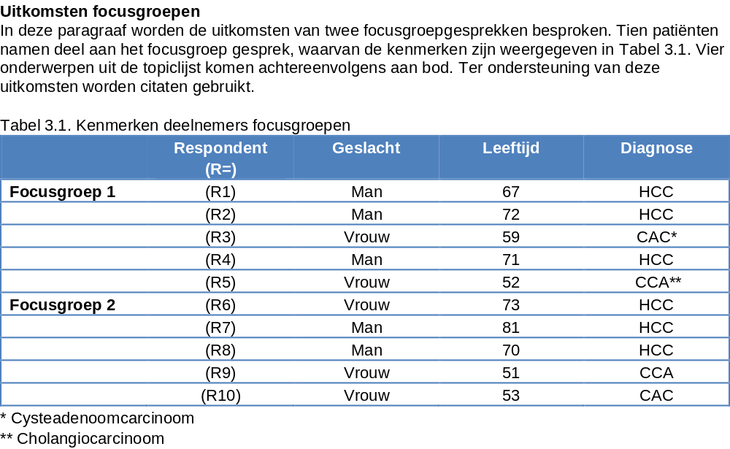
Voorbeeld (3)
Respons en achtergrondkenmerken
Analyse Complexe Zorgsituatie
Praktijk-onderzoek
kwalitatief
Kritische vraag die je hierbij steeds moet stellen: zijn de respondenten niet herleidbaar?

Slide 13
Voorbeeld (4)
Achtergrondkenmerken
Analyse Complexe Zorgsituatie
Praktijk-onderzoek
kwalitatief
Tabel 3.1 Overzichtstabel onderzoekspopulatie.
Discipline Totalen: | Verpleegkundige (N=4) 40% |  | Cardioloog (N=2) 20% | Fysio- therapeut (N=1) 10% | Psycholoog (N=2) 20% | Revalidatie- coördinator (N=1) 10%
 | R1, R2, R3, R4 |  | R5, R6 | R7 | R8, R9 | R10
Afdeling | - 2 x CCU - 2 x verpl.afd. | R1, R2 R3, R4 |  | revalidatie | revalidatie | revalidatie
Sekse | - 1 x M - 3 x V | R2 R1,3,4 | 2 x M | M | 2 x V | V
Leeftijd | - 20 tot 30 jr - 30 tot 40 jr - 40+ jr | R1,3,4 R2 | 30-40 jr | 30-40 jr | 30-40 jr | 30-40 jr
Aantal jaren ervaring | - < 5 jr - 5 tot 10 jr - 10 tot 20 jr - 20+ jr | R1,3,4 R2 | 10+ jr R5 R6 | 10+ jr R7 | 10+ jr R8, 9 | 10+ jr R10
‘Clustering’ van de participanten in kwalitatief onderzoek kan herkenbaarheid (soms) voorkomen

Slide 14
Resultaten (2)
Inhoudelijke resultaten
Tekst afgewisseld met citaten
Tekst afgewisseld met tabellen/ figuren
kwalitatief
kwantitatief

Slide 15
Inhoudelijke resultaten
Analyse Complexe Zorgsituatie
Praktijk-onderzoek
Suggesties voor indeling
op basis van deelvragen (kwalitatief/kwantitatief)
  maak kopjes van de deelvragen als paragraaf (geen ‘letterlijke kopjes’ en zeker niet vragend)
  bespreek (per deelvraag) de aspecten die aan het licht zijn gekomen
  maak waar van toepassing een verdere onderverdeling, bijv. in belemmerende en bevorderende factoren
op basis van thema’s die uit de interviews naar voren komen (kwalitatief)
of combinatie
Kwantitatief onderzoek: houd de beschrijving van de resultaten zo feitelijk mogelijk!

Slide 16

Voorbeeld
Indeling resultaten
Analyse Complexe Zorgsituatie
Praktijk-onderzoek
Deelvraag:
1a. In hoeverre beïnvloedt het spelen van happy games het welbevinden (stemming en betrokkenheid) van mensen met dementie?
Resultaten
Achtergrondkenmerken respondenten [tussenkop]
[tussenkop]
[tussenkop]
De stemming [tussenkop]
  Veranderingen in de stemming voor, tijdens en na het spelen
  Stemming en speelduur
  De betrokkenheid [tussenkop]
  Veranderingen in de betrokkenheid voor, tijdens en na het spelen
  [tussenkop]
  [etc.]

Slide 17
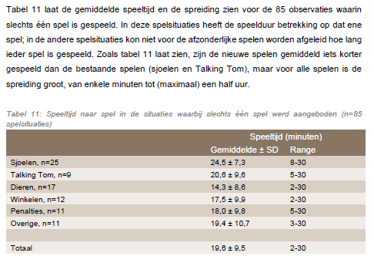
Voorbeeld (1)
Inhoudelijke resultaten
Analyse Complexe Zorgsituatie
Praktijk-onderzoek
Let op de verwijzing naar en beschrijving van de tabel in de tekst:
kwantitatief
Tabel krijgt nummer en informatieve titel!

Slide 18
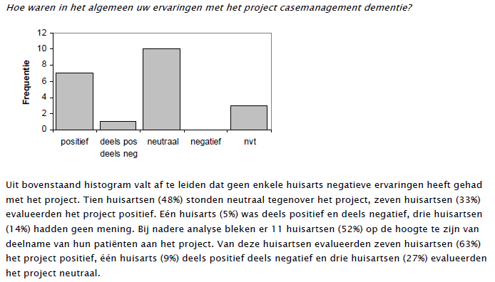
Bij voorkeur geen letterlijke herhaling van gegevens in tabellen of figuren in de tekst.
In onderstaand voorbeeld gebeurt dat wel!
Notes:
Wat vinden jullie van deze tekst:
Wat is goed?
Wat kan beter? bespreek met elkaar hoe
Bespreek in duo’s
Nabespreken:
1 van een duo uitnodigen aan te geven wat zij goed vinden, anderen vullen aan
En zo ook voor wat kan beter:
Denk aan uitwerken in percentage’s b.v.
Opmerking: naar ons idee is bij nadere analyse sprake van een conclusie

Slide 19
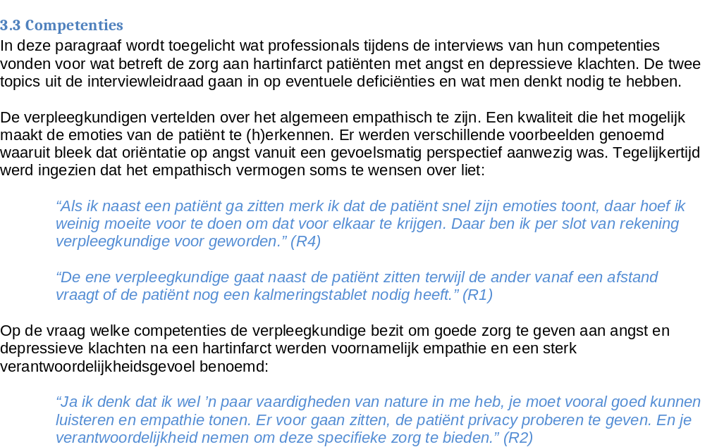
Voorbeeld (2)
Inhoudelijke resultaten
Analyse Complexe Zorgsituatie
Praktijk-onderzoek
kwalitatief

Slide 20
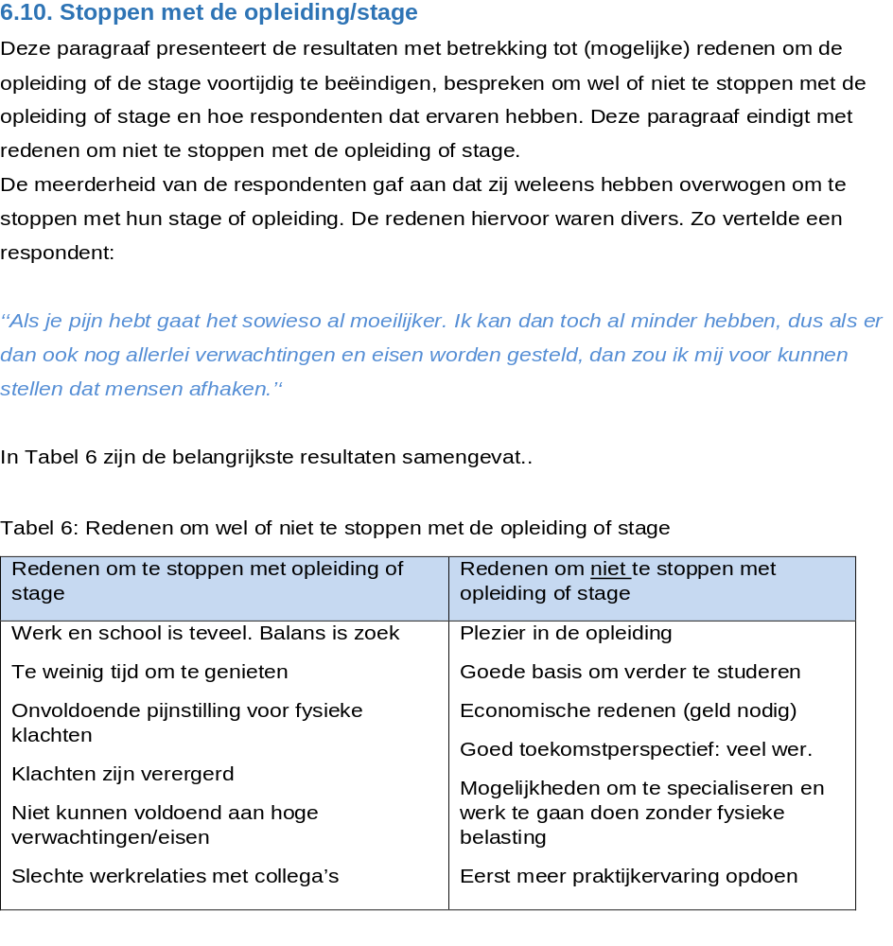
Voorbeeld (3)
Inhoudelijke resultaten
Analyse Complexe Zorgsituatie
Praktijk-onderzoek
Beschrijving resultaten uitvallers
kwalitatief
Ook bij kwalitatief onderzoek kunnen tabellen worden gebruikt om resultaten overzichtelijk te presenteren.

Slide 21
Tabellen en figuren
Analyse Complexe Zorgsituatie
Praktijk-onderzoek
kwantitatief
Frequenties
Tabellen
Figuren: staafdiagram of taartdiagram
Gemiddelden
Tabellen
Figuren, o.a. boxplot

Slide 22
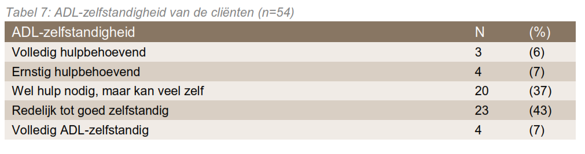
Voorbeeld (1)
Tabellen en figuren
aantal (N) en percentage (%)
Frequenties: tabel

Slide 23
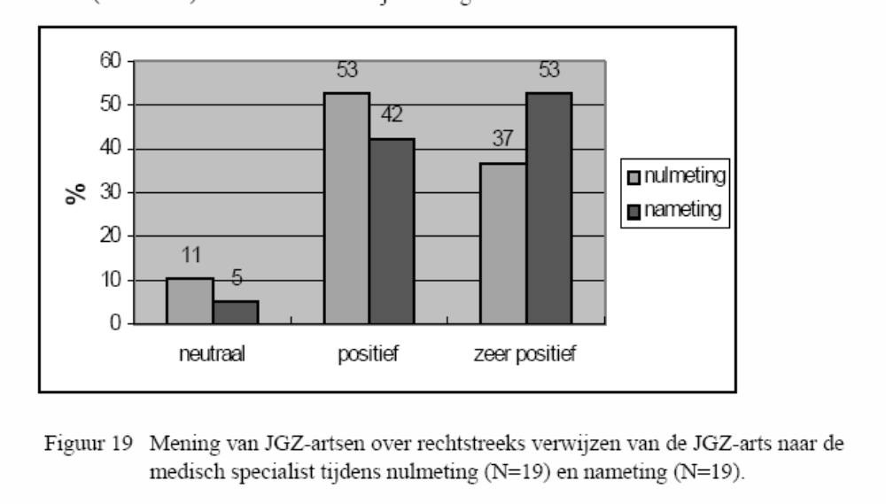
Voorbeeld (2)
Tabellen en figuren
Frequenties: staafdiagram
Uit ‘Verslag Project rechtstreeks verwijzen van de jeugdgezondheidszorg naar de 2e lijn [TNO-rapport KvL 2006.038] van Buiting, Verkerk, Wagenaar-Fischer en HiraSing (2006).
Notes:
TNO-rapport KvL 2006.038; Verslag Project rechtstreeks verwijzen van de jeugdgezondheidszorg naar de 2e lijn. Juni 2006.
Auteurs A.M.T. Buiting, P. H. Verkerk, M.M. Wagenaar-Fischer, R. A. HiraSing.
http://www.ggdkennisnet.nl/kennisnet/uploaddb/downl_object.asp?atoom=38591&VolgNr=380

Slide 24
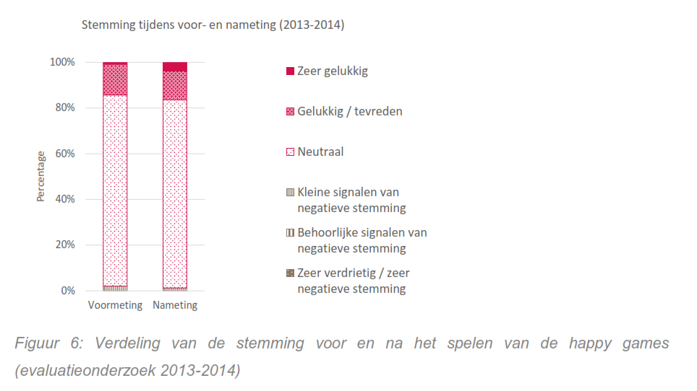
Voorbeeld (3)
Tabellen en figuren
Frequenties: gestapeld staafdiagram
In dit gestapelde staafdiagram is in één oogopslag te zien hoe de verdeling van de stemming bij de voor- en nameting van elkaar verschillen.
N.B. Je kunt op deze manier ook twee (of meer) groepen, bijv. mannen en vrouwen met elkaar vergelijken.

Slide 25
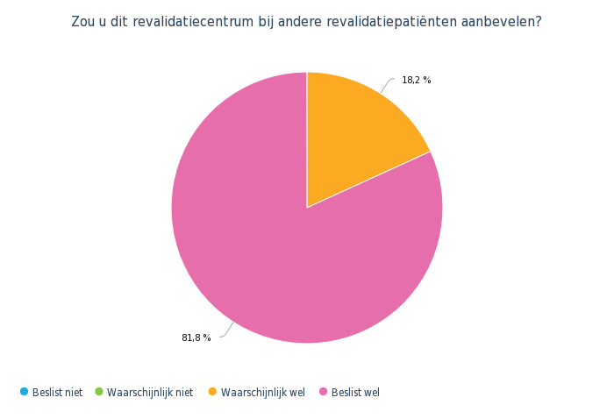
Voorbeeld (4)
Tabellen en figuren
Frequenties: taartdiagram

Slide 26
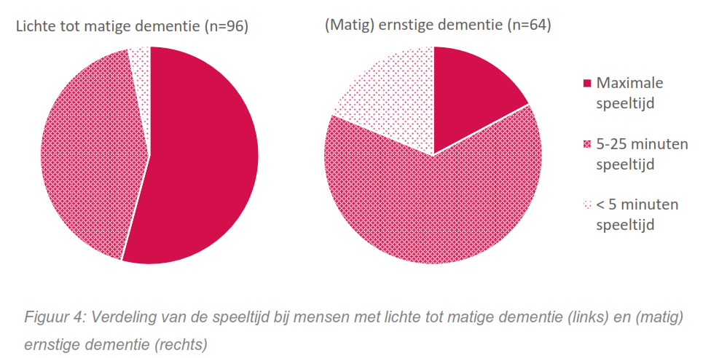
Voorbeeld (5)
Tabellen en figuren
Frequenties: taartdiagram

Slide 27
Voorbeeld (6 - 1)
Tabellen en figuren
Gemiddelden
SPSS-output vraag 10 ‘Beleving onderzoek doen’
Descriptive Statistics
 | N | Minimum | Maximum | Mean | Std. Deviation
V10_1_moeilijk | 17 | 3 | 5 | 4,12 | ,697
V10_2_spannend | 17 | 3 | 5 | 3,94 | ,827
V10_3_uitdaging | 17 | 2 | 5 | 4,12 | ,697
V10_4_hobbel | 17 | 3 | 5 | 4,00 | ,612
V10_5_leerzaam | 17 | 3 | 5 | 4,29 | ,588
V10_6_angstig | 17 | 1 | 5 | 3,41 | 1,121
V10_7_onnodig | 17 | 1 | 4 | 1,94 | ,899
V10_8_nodig | 17 | 2 | 5 | 3,88 | ,857
Valid N (listwise) | 17
SPSS-output niet zomaar in artikel plakken; maak er in Word een nette tabel van (zie volgende dia).

Slide 28
Voorbeeld (6 - 2)
Tabellen en figuren
Gemiddelden: tabel
Tabel 3: Meningen van hbo-V-studenten over het afstudeeronderzoek *
 | Gemiddelde M | SD
Leerzaam | 4,29 | ,59
Uitdaging | 4,12 | ,70
Spannend | 3,94 | ,83
Nodig | 3,88 | ,86
Moeilijk | 4,12 | ,70
Hobbel | 4,00 | ,61
Angstig | 3,41 | 1,12
Onnodig | 1,94 | ,90
* Antwoorden op een schaal van 1 ‘niet waar’ tot 5 ‘helemaal waar’.

Slide 29
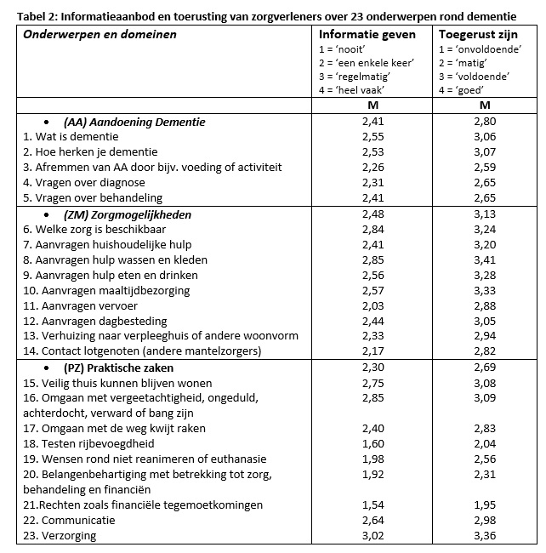
Voorbeeld (7)
Tabellen en figuren
Gemiddelden: tabel

Slide 30
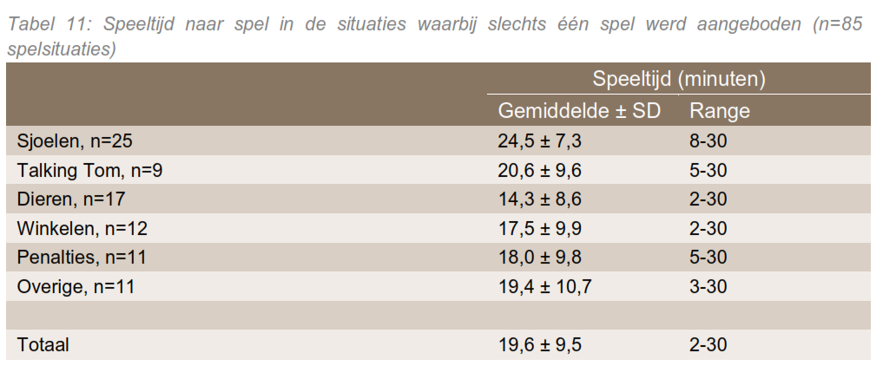
Voorbeeld (8)
Tabellen en figuren
Gemiddelden: tabel
In deze tabel zijn niet alleen het gemiddelde en de standaarddeviatie, maar ook de minimum- en maximumwaarden genoemd.

Slide 31
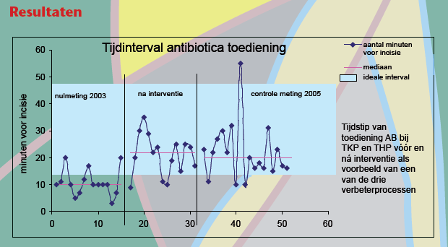
Verloop van het tijdsinterval van pre-operatieve toediening van antibiotica
Voorbeeld (9)
Tabellen en figuren
Gemiddelden: figuur
Sneller-beter project van het Atrium medisch centrum
Notes:
http://www.snellerbeter.nl/fileadmin/snellerbeter/documenten/pijler_3/Atrium_mc/Postoperatieve_wondinfecties.pdf

Slide 32
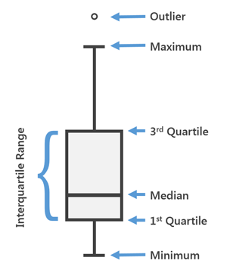
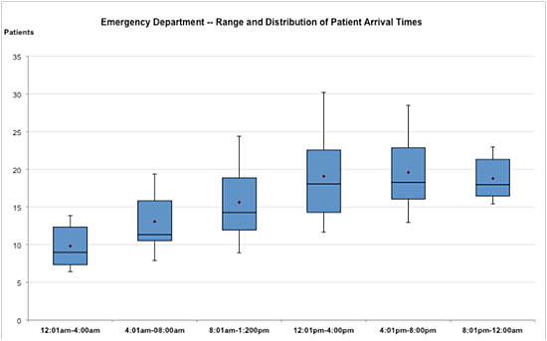
Voorbeeld (10)
Tabellen en figuren
Gemiddelden en andere spreidingsmaten: boxplot
De figuur hieronder laat de spreiding van de aantallen patiënten op de SEH zien op verschillende momenten van de dag.
Notes:
http://ksrowell.com/newsletters/2012_08_24_healthcare_data.html
https://pro.arcgis.com/en/pro-app/help/analysis/geoprocessing/charts/box-plot.htm

Slide 33
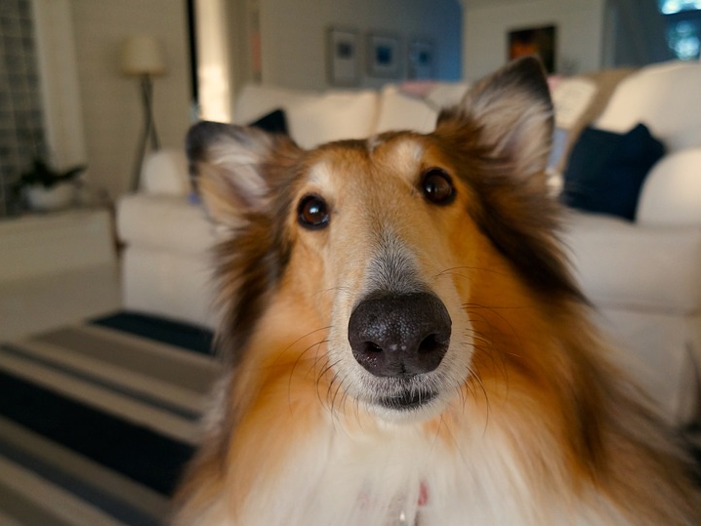
Zijn er nog vragen?
College van volgende week (extra ondersteuning):
Veel gestelde vragen
Heb je een vraag? Stuur deze dan vóór woensdag 6 november 2019, 12.00 uur, aan docent Hanny Groenewoud, j.h.groenewoud@hr.nl.
Notes:
https://pixabay.com/photos/dog-pet-cute-doggy-little-happy-705820/

